Slide 1

ストワズ
Team Development
Group 03
メンバー
水谷祐生 島田優希 岩藤正治
山田遼太 三澤一太 林航平 二見龍介
Notes:
今からグループ3の制作物ストワズについて発表しますよろしくお願いします。

Slide 2
先月いくら使ったか覚えてますか？
Notes:
突然ですが皆さん、先月全部でいくら使ったか覚えていますか？

Slide 3

気づいたら今月の給料消えてた...
口座の中こんだけしかなかったけ？
Notes:
少なくとも私は覚えていません。
そのせいでいつも気づいたら稼いだお金がなくなっていた、口座の金額が思ったよりも減っていたなんてことが起こります。

Slide 4
これらの現象の原因として...
一ヶ月いくらまで使うか決めていない
イベントなどにいくら使うかを決めていない
Notes:
これらの現象が起こる原因として、月にいくら使うかの予算を立てていない、飲み会や買い物など一回にいくら使うかを決めずに行ってしまうなどが挙げられます。

Slide 5
ストワズ
予定と支出を管理し無駄遣いを防ぐアプリ
Notes:
そこで私たちは1日ごとの予定と支出を管理し、お金の無駄遣いを防止するアプリ、ストワズを制作しました。
では早速どのようにして予定と支出を管理しているかについてデモ動画と一緒に紹介していきます。

Slide 6
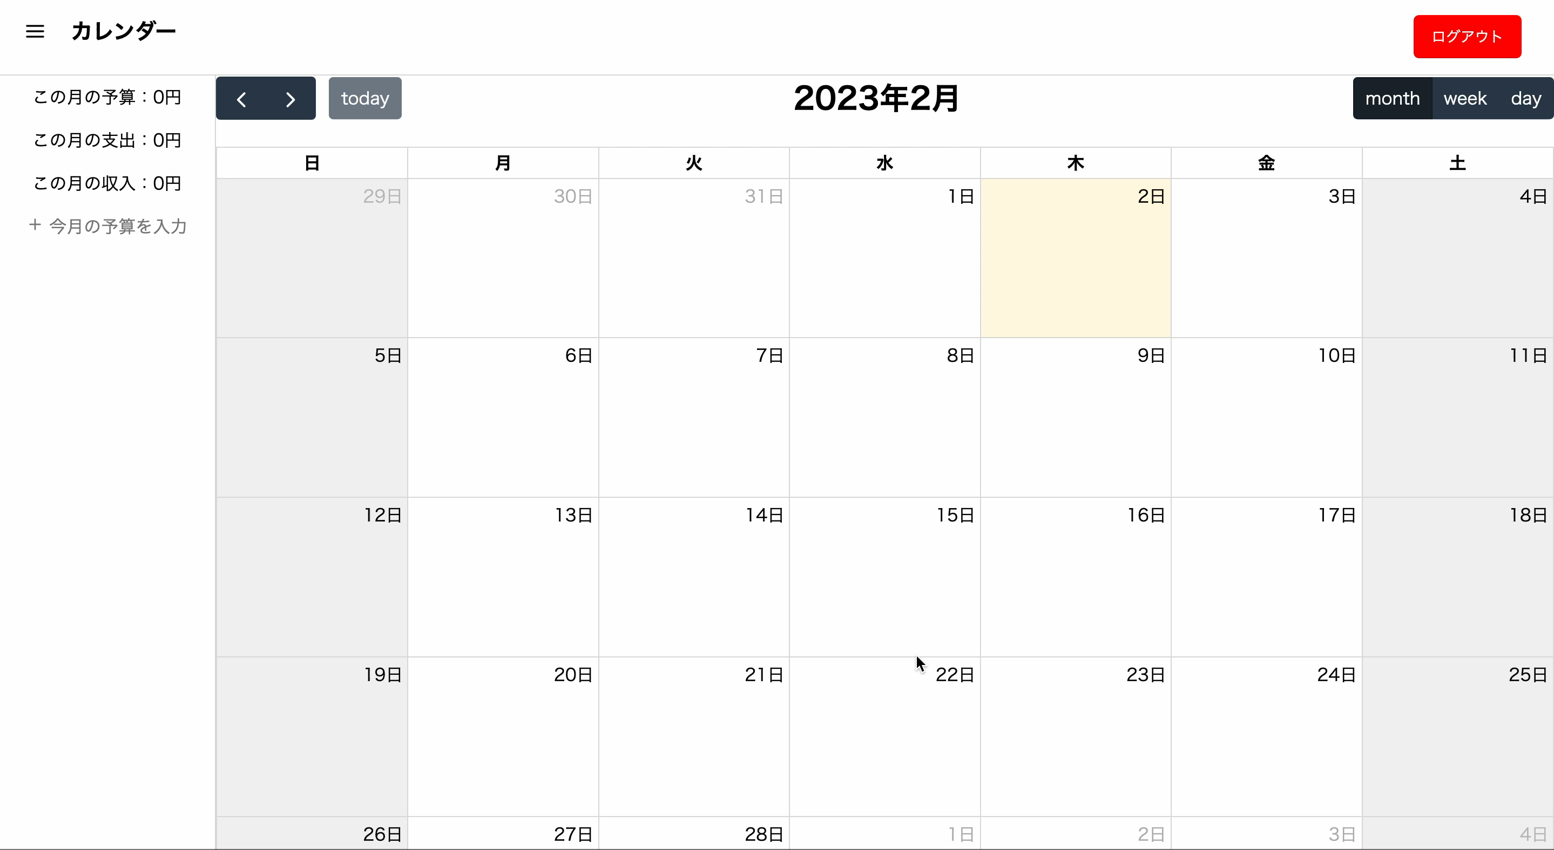
デモ動画
2限の時間に取ります...
Notes:
カレンダー画面は動画のようになっていて、登録したい日付を選択するとモーダルが表示され予定を追加できるようになっています。
そして予定のタイトル、開始時間、終了時間、支出と収入を入力すると予定登録が完了し、支出と予定を結びつけて管理できるようになっています。
また、左にあるサイドバーではその月合計の予算や支出を見ることもできます。

Slide 7

予定と予算をできる結びつけて管理
今月の収支、予算が一目でわかる
無駄遣いが減少！
Notes:
このアプリを用いるメリットは先ほどのデモ動画の通り、予定と予算を結びつけて管理し、その月の収支、予算が一目でわかることによる無駄遣いの防止が挙げられます。

Slide 8



機能
Calendar
Money
Management
Authentication
サインイン、サインアップ
サインアウト機能を実装
日付、時間を設定し、予定を管理します
予算を設定し
無駄遣いを抑制します
Notes:
このアプリの機能について詳しく説明します。
このアプリの機能は大きく3つに分けることができサインイン、サインアウトの認証機能、予定や予算の登録機能、予算や月毎の支出を管理する金銭管理機能の3つがあります

Slide 9

認証
を用いたメアド＆パスワード認証
ユーザ一人一人専用のカレンダーを作成
バックエンドの負担を軽減
Notes:
はじめに認証機能について説明します。
このアプリではユーザー認証をバックエンドではなく、Googleが開発したプラットフォームであるFirebaseを用いてフロントエンドで実装するといった形をとりました。
認証機能を実装することで、ユーザごとの個別ページを作成することができまた、その機能をFirebaseを採用して実装することでバックエンドの負担を減らすこともできました。

Slide 10
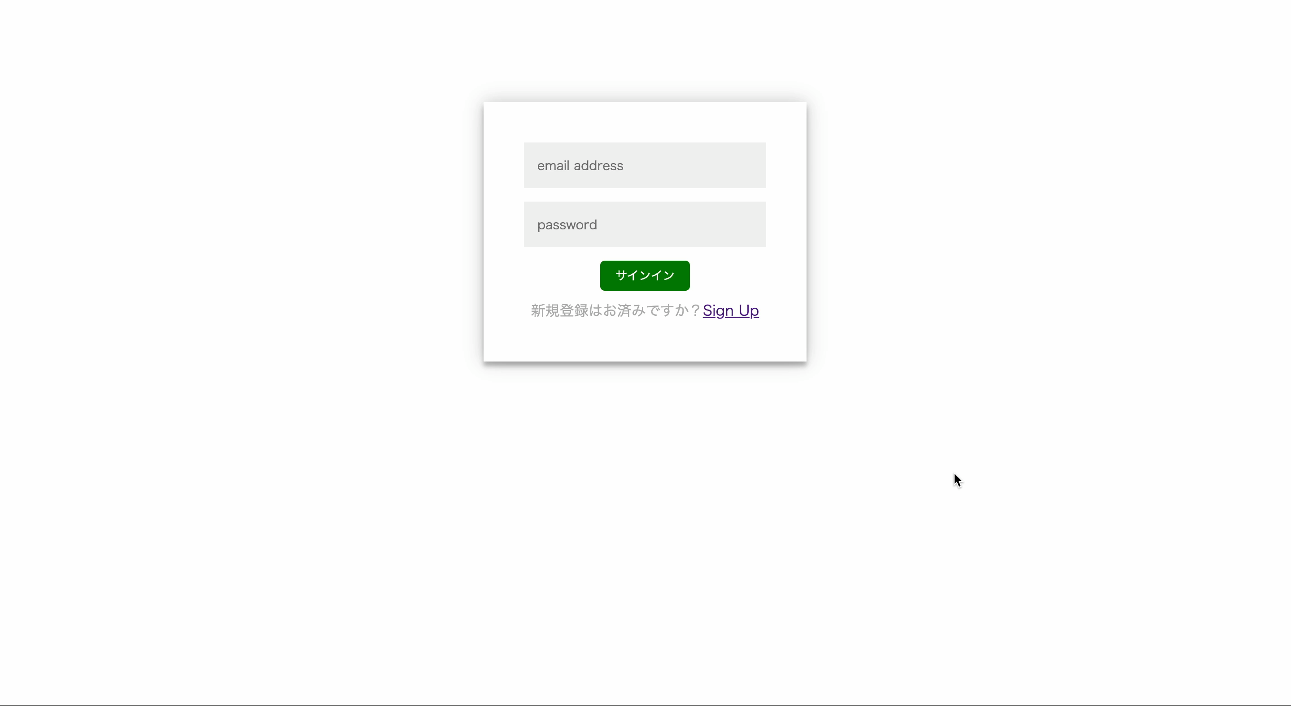
デモ動画
2限の時間に取ります...
Notes:
実際のサインイン、サインアップ画面はこのようになっていて、フォームにメールアドレスとパスワードを入力し、ボタンを押すことで認証そしてカレンダー画面へ自動で遷移します。
また、右上にあるログアウトと書かれた赤いボタンを押すことでログアウトを行うこともできます。

Slide 11

カレンダー
FullCalendar
を用いて整ったカレンダーを表示
予定の追加、削除、リアルタイム更新
UXにリソースを割くことが可能に
Notes:
次にカレンダーの部分について説明します。
カレンダー表示にはFullCalendarという簡単にカレンダーを表示するライブラリを用いています。
この形をとることで、リアルタイム更新、モーダル表示などUX向上のためのリソースを割くことができました。

Slide 12
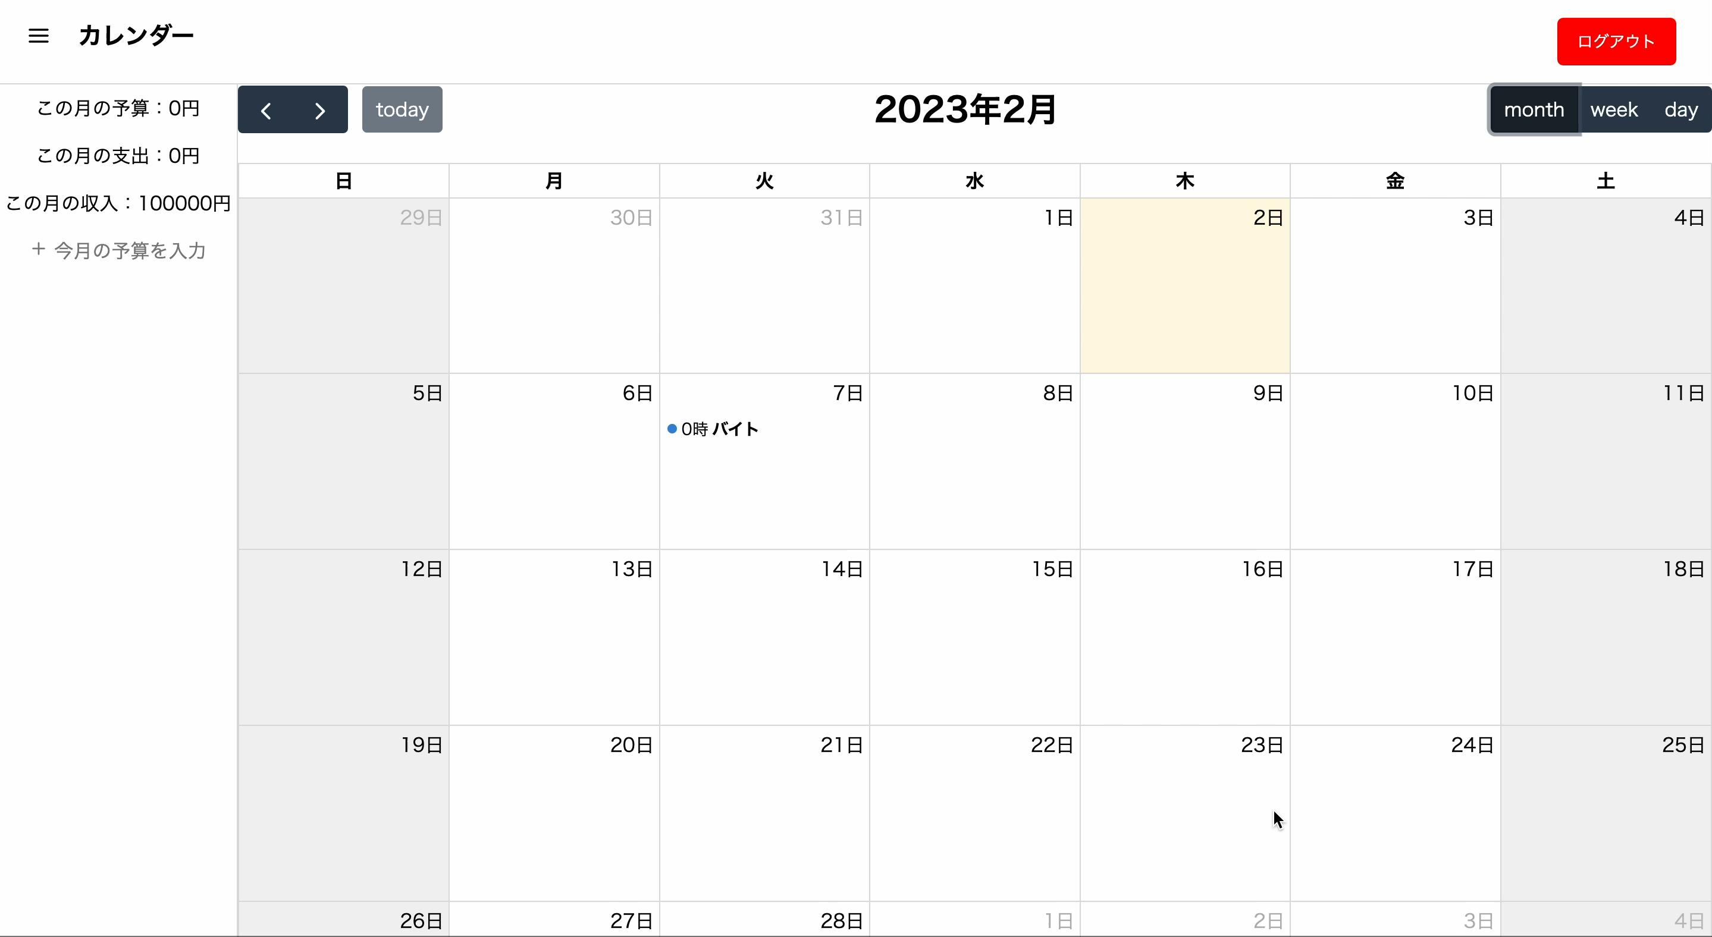
デモ動画
2限の時間に取ります...
Notes:
また、最初のデモ動画では紹介していませんでしたが、大なり小なりのボタンを押すと1月遷移することができ、week dayのボタンを押すと月カレンダーだけでなく週カレンダー、日程表も見ることができます。
加えて予定の時間もきちんと15分単位で確認することができます。

Slide 13

予算管理
サーバが月ごとの収入、支出を計算
フロントとバックで関心を分離し
メンバーの役割を明確に
Notes:
よて

Slide 14
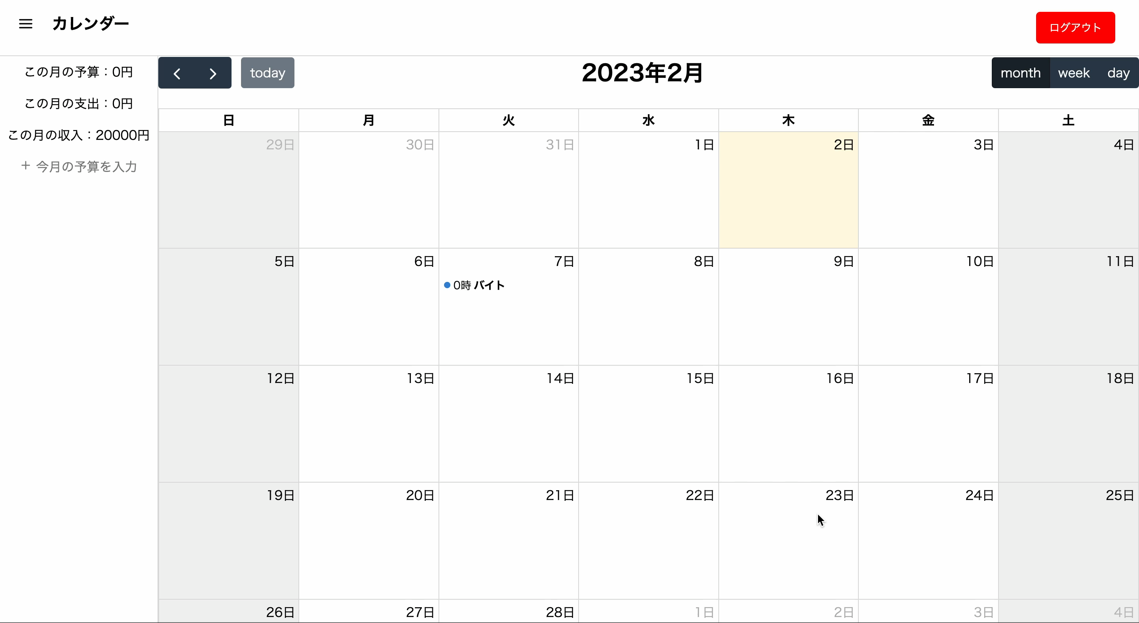
Notes:
よて

Slide 15




技術構成
登録
FullCalender
取得
ログイン機能、
カレンダー表示
MySQLサーバと
フロントの中継
予定、予算など
データ管理

Slide 16
ストワズ
Team Development
Group 03
メンバー
水谷祐生 島田優希 岩藤正治
山田遼太 三澤一太 林航平 二見龍介
Notes:
以上でグループ3の発表を終わります。ありがとうございました。

Slide 17
３.感想

